Slide 1
第二个项目：基于决策树的分类

Slide 2
决策树
通俗来说，决策树分类的思想类似于找对象。现想象一个女孩的母亲要给这个女孩介绍男朋友，于是有了下面的对话：
女儿：多大年纪了？
母亲：26。
女儿：长的帅不帅？
母亲：挺帅的。
女儿：收入高不？
母亲：不算很高，中等情况。
女儿：是公务员不？
母亲：是，在税务局上班呢。
女儿：那好，我去见见。
这个女孩的决策过程就是典型的分类树决策。相当于通过年龄、长相、收入和是否公务员对将男人分为两个类别：见和不见。

Slide 3
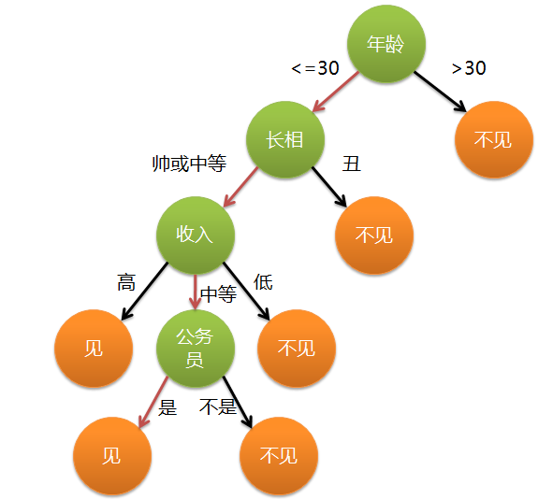
决策树

Slide 4
决策树
决策树（decision tree）是一个树结构（可以是二叉树或非二叉树）。其每个非叶节点表示一个特征属性上的测试，每个分支代表这个特征属性在某个值域上的输出，而每个叶节点存放一个类别。使用决策树进行决策的过程就是从根节点开始，测试待分类项中相应的特征属性，并按照其值选择输出分支，直到到达叶子节点，将叶子节点存放的类别作为决策结果。

Slide 5
ID3算法
根据信息论知识，期望信息越小，信息增益越大，从而纯度越高。
ID3算法的核心思想：以信息增益度量属性选择，选择分裂后信息增益最大的属性进行分裂。

Slide 6
ID3算法
设D为用类别对训练元组进行的划分，则D的熵（entropy）表示为：
其中pi表示第i个类别在整个训练元组中出现的概率，可以用属于此类别元素的数量除以训练元组元素总数量作为估计。

Slide 7
ID3算法
我们假设将训练元组D按属性A进行划分，则A对D划分的期望信息为：
而信息增益即为两者的差值：
ID3算法就是在每次需要分裂时，计算每个属性的增益率，然后选择增益率最大的属性进行分裂

Slide 8
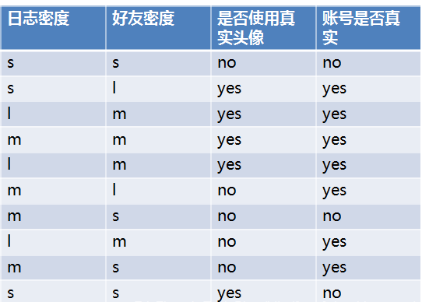
ID3算法

Slide 9
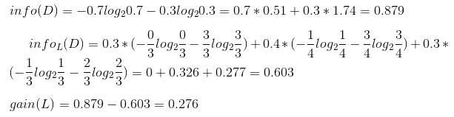
ID3算法
设L、F、H和R表示日志密度、好友密度、是否使用真实头像和账号是否真实，下面计算各属性的信息增益。
因此日志密度的信息增益是0.276。
用同样方法得到H和F的信息增益分别为0.033和0.553。
因为F具有最大的信息增益，所以第一次分裂选择F为分裂属性

Slide 10
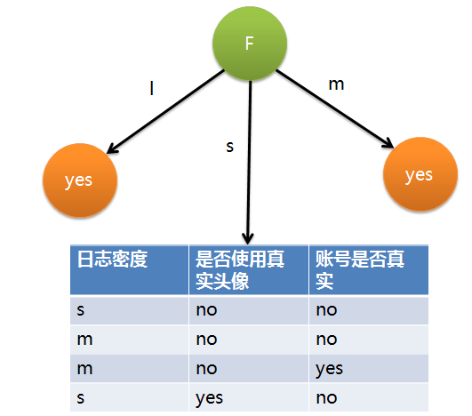
ID3算法

Slide 11
ID3算法
对于特征属性为连续值，可以如此使用ID3算法：
先将D中元素按照特征属性排序，则每两个相邻元素的中间点可以看做潜在分裂点，从第一个潜在分裂点开始，分裂D并计算两个集合的期望信息，具有最小期望信息的点称为这个属性的最佳分裂点，其信息期望作为此属性的信息期望。

Slide 12
进一步扩展
每次按某个属性值将集合分成两个类，这样得到的分类树将是一颗二叉树，到叶子节点时，可能包含了多个类，这时取最多的一类作为这个节点所属的类
随机森林：
（1）随机选择一些属性和记录数据，建立分类树
（2）重复第（1）步，构造多颗分类树
（3）来了一条新记录时，根据每一颗分类树可得到一个分类结果，最后进行投票决定所属的类别

Slide 13
报告要求
一份完整的实验报告至少应包含以下部分内容：
（一）实验内容简介
（二）算法说明
（三）算法分析与设计
（四）测试结果
（五) 分析与探讨
附录：源代码

